Slide 1
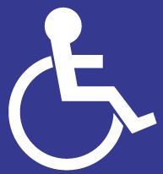
2018 Open Source 경진대회
2018년 12월 11일
장애인주차구역 단속 시스템
DPACS (Disabled Parking Area Control System)
김양규 전자 정보 통신공학과
최준영 전자 정보 통신공학과
안유정 전자정보 통신공학과/정보보안학과

Slide 2
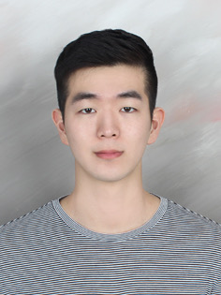
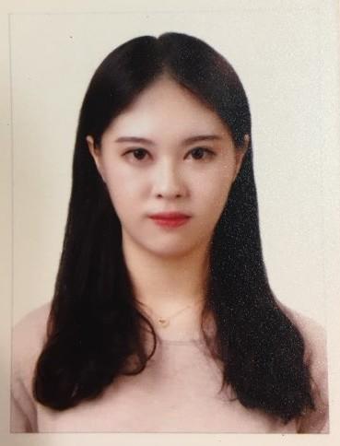
최준영
안유정
팀장 김양규
팀원 최준영
팀원 안유정

Slide 3
목차
Index
작품 설명
- 작품 소개
- 시스템 구성도
- 모듈 설계서
- 시스템 흐름도
상세 로직
- 웹
- 통신
- OpenCV
시연 동영상
Q/A

Slide 4
장애인 주차 구역 단속
1. 작품설명

Slide 5
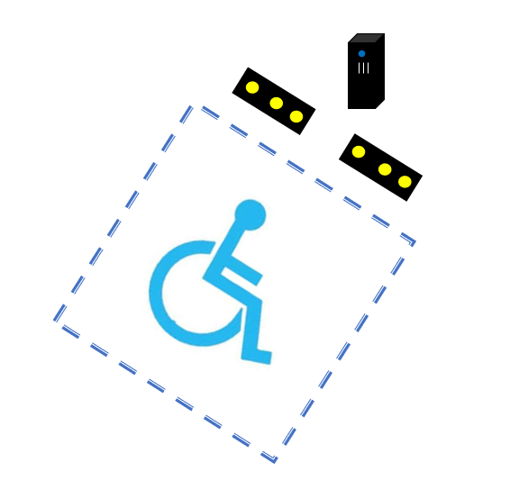
작품설명
‘작품소개’
작품소개
- 장애인 주차 구역을 효율적으로 단속하기 위해 개발한 시스템
개발 배경 및 필요성
- 단속 인원 및 단속 방법의 비효율로 장애인들이 전용 주차 구역을 보장 받기가 힘든점을 참고하여 이를 개선하기 위해 단속 시스템을 만듬
<작품 구조도>

Slide 6


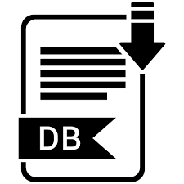

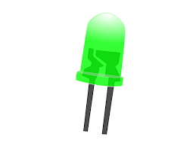


작품설명
‘시스템 구성도 ’
부저
DB 정보
소켓통신
(TCP/IP)
윈도우 서버
Mysql DB
라즈베리파이
빨간색 LED
S/W
아파치-톰캣
포트포워딩
초록색 LED
카메라
http://dpacs.xyz/
H/W
Web

Slide 7
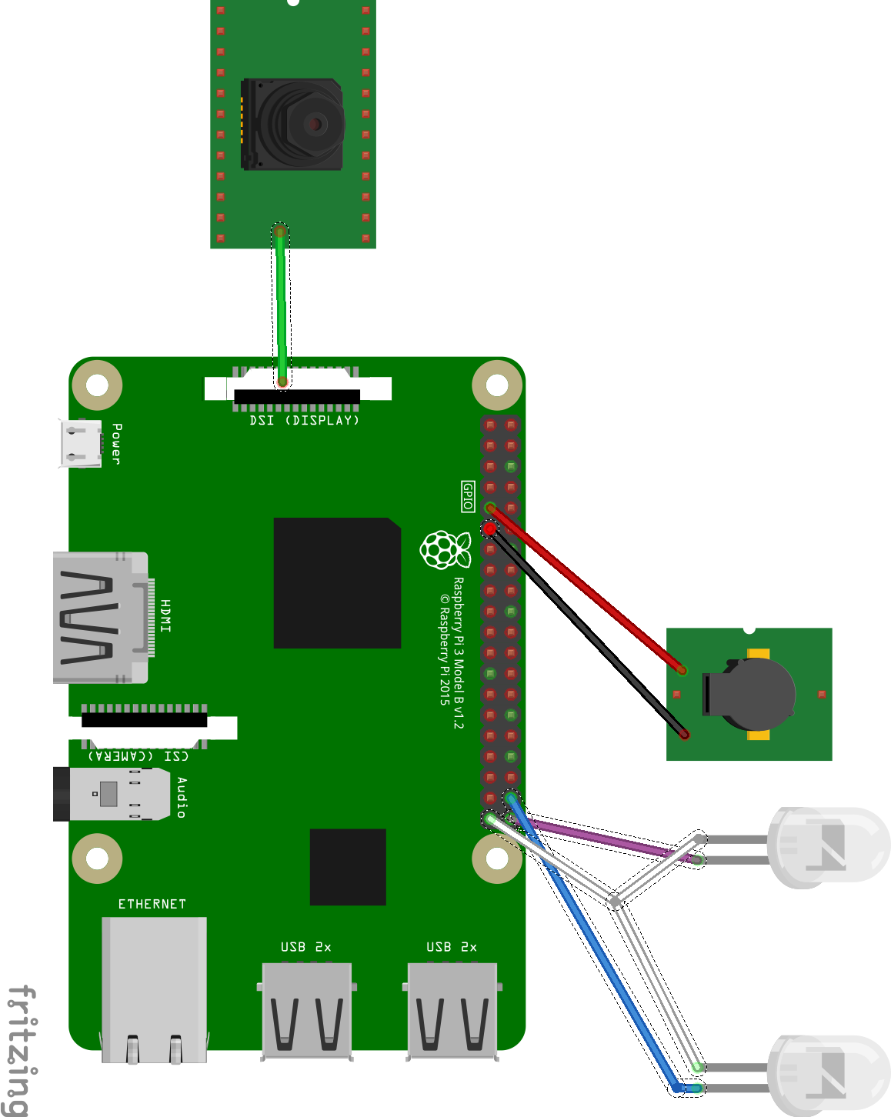
작품설명
‘모듈 설계서’
부저
GND
GPIO17
LED 빨간색(비장애인 차량)
GPIO 20
GND
LED 초록색(장애인 차량)
GPIO21
GND
카메라
부저
빨간색 LED
초록색 LED

Slide 8
작품설명
‘시스템 흐름도’
흐름도
설명
1. DPACS 플랫폼 실행.
2. OpenCV를 통해 차량 진입 여부 확인.
3. 진입된 차량 번호를 촬영.
4. Opencv + OCR을 이용하여 차량 번호 추출.
5. 소켓통신으로 추출된 차량 번호와 촬영된
사진을 웹서버로 전송.
6. 추출한 차량 번호를 웹서버의 DB에 저장
되어 있는 장애인 차량 번호와 대조.
7. 장애인이 맞는지 여부 정보를 파이로 전송.
8. 장애인이 아닐 시 Buzzer를 울리고,
빨간색 led 불을 켬
9. 장애인이 맞으면 초록색 led 불을 켬.
플랫폼 실행
차량진입
차량감지
번호추출
사진촬영
웹서버로
정보 전송
관리자 웹으로
정보 올리기
DB 비교
장애인
여부
파이로
정보 전송
Buzzer 울리고,
빨간 led 키기
장애인 x
장애인 o
파이로
정보 전송
초록 led 키기

Slide 9
장애인 주차 구역 단속
2. 상세 로직

Slide 10
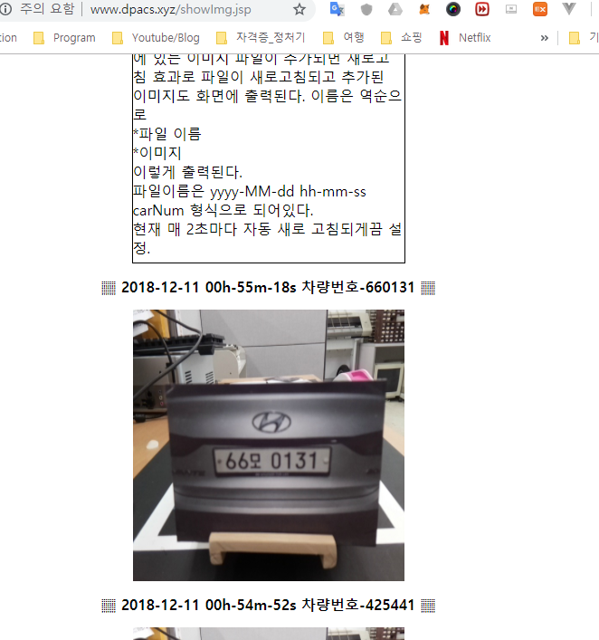
상세 로직
open source
1
웹
서버(라즈베리파이)와 클라이언트(웹서버)간 VPN(Virtual Private Network)인 하마치 통신 환경속에서 TCP/IP 통신하여 이미지 파일 과 차량번호를 웹서버의 지정된 폴더로 웹에서 받음.
웹에서 차량 이미지를 보여주기 위해서 지정된 폴더의
절대 경로를 구하고 이미지 파일만 골라서 이미지에
웹에서 차량 이미지 사진을 보여줌
웹사이트

Slide 11
상세 로직
open source
1
웹
사진 정보는 년월일 시간 그리고 차량번호를 가지고있음.
이미지가 있는 폴더가 새로운 파일은 받으면 웹서버는 새로운 이미지 파일을 웹에서 보여주기 위해서 Ajax
(비동기) 통신을 이용하여 페이지를 화면 깜빡임 없이
자동 새로고침 효과를 줌
웹사이트

Slide 12
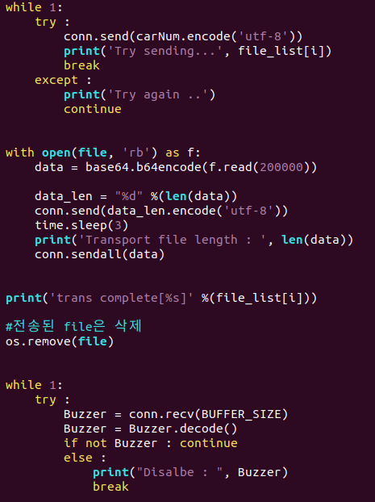
2
통신
python 3.6 개발 환경
서버, 클라이언트로 나뉘어짐
TCP 소켓통신
서버
- 서버(파이) 클라이언트(웹서버-windows)가
연결이 되면 ocr된 번호와 저장된 사진을 웹서버로
전송
- 웹서버에서 부저 정보를 받아옴

Slide 13
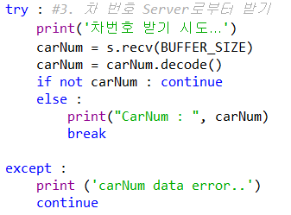
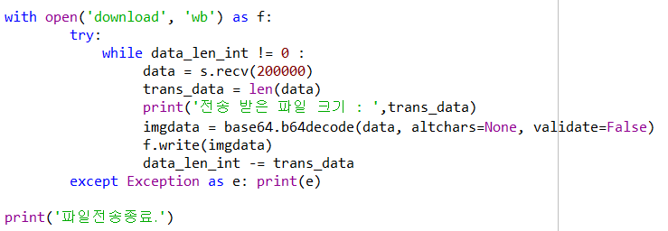
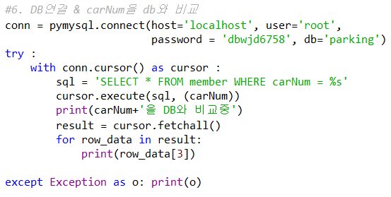
2
통신
클라이언트(웹서버-windows)
- 서버(파이)에서 차량 번호, 차량 사진을 받음
- DB와 차량 번호와 비교 후, Buzzer에
장애인 정보 저장함
- Buzzer정보 서버(파이)로 전송함

Slide 14
3
라즈베리파이(주요 라이브러리)
OpenCV
- 컴퓨터 비전을 위한 라이브러리
- 실시간 이미지 프로세싱 가능함
Numpy
- 행렬이나 일반적인 대규모 다차원 배열을 쉽게
처리 할 수 있게 해주는 파이썬 라이브러리
- 데이터 구조 이외에 수치 계산을 위한 기능도 제공
Tesseract(OCR)
- OCR 즉 이미지에서 문자를 추출하는
라이브러리
이외의 라이브러리들
- time
- image
- buzzer
GPIO(General Purpose Input Output)
- 마이크로 프로세서 에서 사용되는 범용 입출력
라이브러리
- 부저와 LED 입출력에 사용됨

Slide 15
3
라즈베리파이(시스템 흐름도)
Video Capture
부저 ON
빨강 LED ON
차량 진입
여부
no
초록 LED ON
Yes
(장애차량)
데이터
비교
Video Capture
yes
주차시간5초 이상
No
(비장애차량)
no
차량 출차
여부
장애인 차량
판별 데이터 get
Yes
(에러발생)
yes
Yes
(출차)
차량번호판
인식
번호 error
검사
no
클라이언트로 데이터 전송
부저 turnoff
LED turnoff

Slide 16
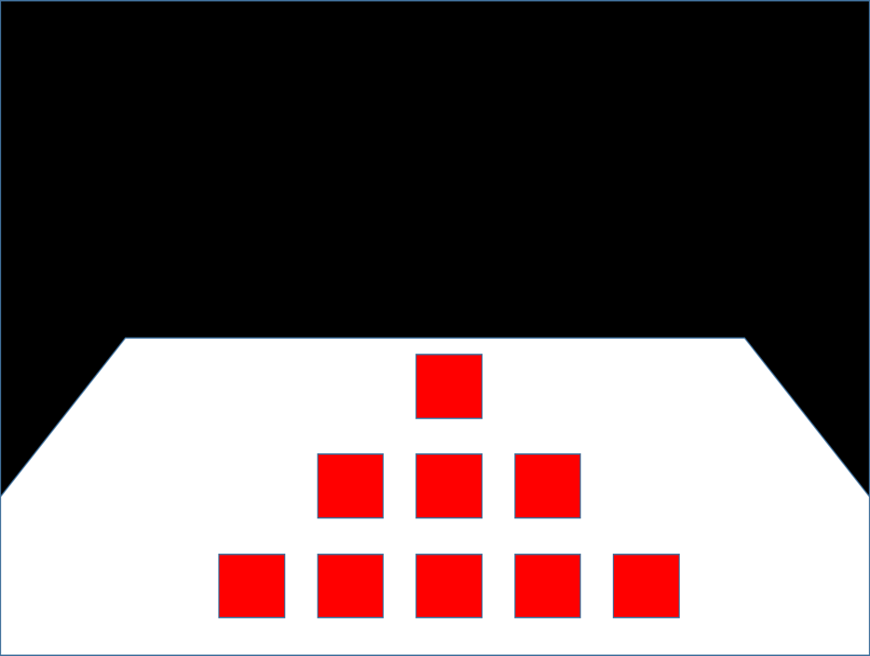
3
라즈베리파이(차량 진입 여부 확인)
- 오른쪽 그림을 frame 이라고 가정
- 사다리 꼴 형태의 ROI를 설정
- 빨간색 부분으로 표시된 작은 ROI 9개로
차량 진입 여부 확인
- 차량이 없을 때 첫 번째 프레임 저장 이후
첫번째 프레임 – 현재프레임 의 차영상에서 모든 빨간색
ROI의 값이 변할 때 True 반환
- 사람이나 차량보다 작은 물체는 인식하지 않음
카메라 화면

Slide 17
3
라즈베리파이(차량 진입 여부 확인)
Yes
(all Full)
차량 감지
Video Capture
작은 빨간
ROI 검사
사다리꼴 ROI
설정
Gray scale
차영상
차량 감지 못함
No

Slide 18
3
라즈베리파이(차량 번호판 인식)
꼭지점 좌표를 이용한 이진화 프레임에서 번호판 추출
Perspective
Transform
(기하학적 원근 변환)
Gray frame
Blur
Adaptive Threshold
(이진화)
OCR(번호 추출)
canny
Find Contours
꼭지점 좌표 정렬
등고선이 4개의
꼭지점
Yes
4개의
꼭지점의
비율이
적당한가
no
no

Slide 19
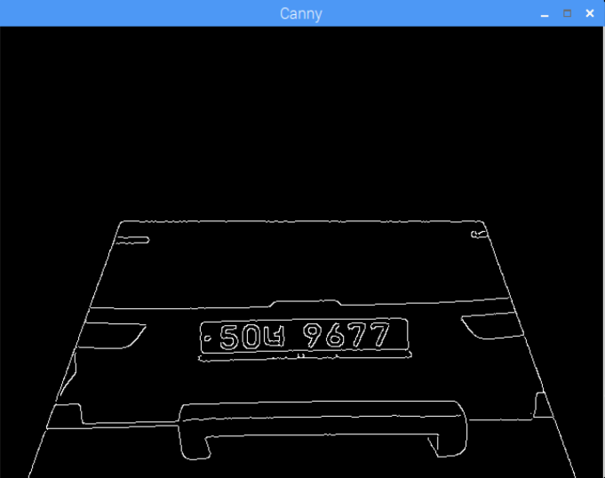
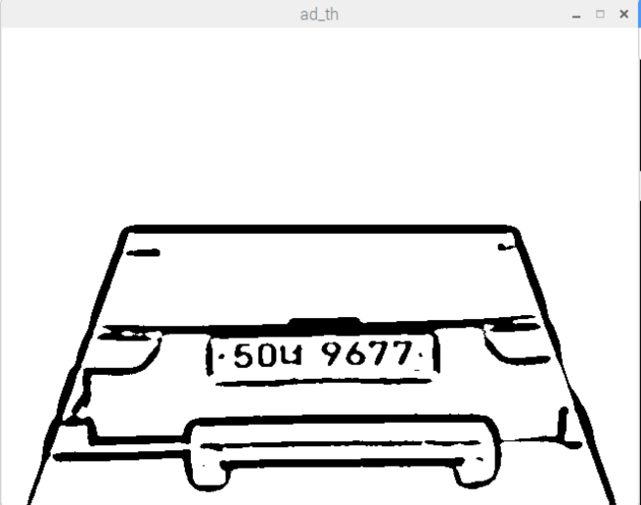
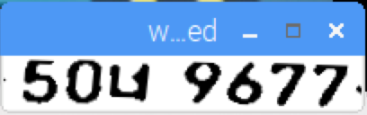
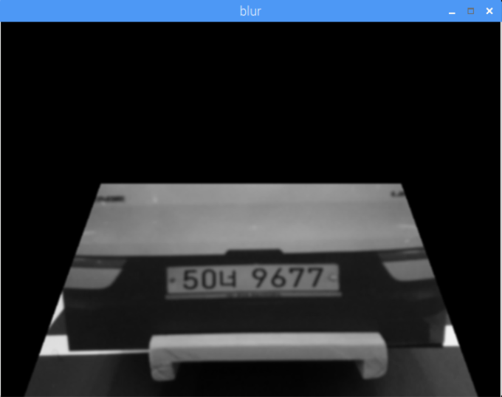
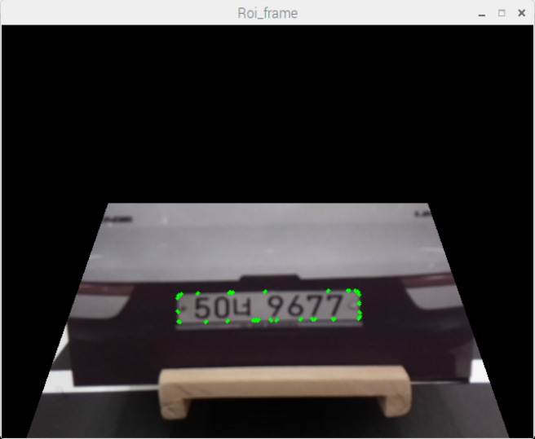
3
라즈베리파이(차량 번호판 인식)
canny
Adaptive Threshold
검출된 번호판
(기하학적 변환 적용)
Blur with gray
Plate detection

Slide 20
장애인 주차 구역 단속
3. 시연 동영상

Slide 21
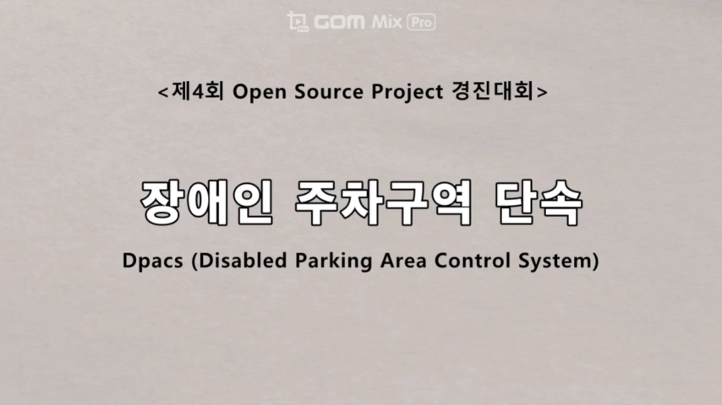
시연 동영상

Slide 22
깃허브
https://github.com/DPACS/DPACS.git

Slide 23
Q/A

Slide 24
참조
1. https://blog.naver.com/javaking75/220116830853
2. https://github.com/anuj-badhwar/Indian-Number-Plate-Recognition-System/blob/master/main.py
3. https://stackoverflow.com/questions/34116682/save-base64-image-python/34116876#34116876
4. http://hixguru.tistory.com/?page=41
5. http://pythonstudy.xyz/python/article/202-MySQL-%EC%BF%BC%EB%A6%AC
6. https://www.w3schools.com/

Slide 25
Thank you :)

